Slide 1
Tiết 3
Ôn tập bài hát: Mùa thu ngày khai trường
Ôn tập Tập đọc nhạc: TĐN số 1
Âm nhạc thường thức: Nhạc sĩ Trần Hoàn
và bài hát Một mùa xuân nho nhỏ

Slide 2
1. ÔN TẬP BÀI HÁT : Mùa thu ngày khai trường

Slide 4
2. ÔN TẬP TẬP ĐỌC NHẠC :

Slide 5
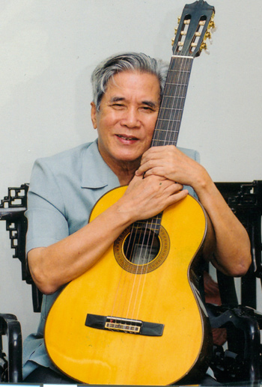
3. ÂM NHẠC THƯỜNG THỨC:
1. Nhạc sĩ Trần Hoàn tên khai sinh là Nguyễn Tăng Hích, còn có bút danh là Hồ Thuận An, sinh năm 1928- 2003 quê ở Hải Lăng, Quảng Trị.
- Thể loại: Nhạc tiền chiến, nhạc đỏ
- Ông được Nhà nước trao tặng giải thưởng Hồ Chí Minh về Văn học - Nghệ thuật
- Tác phẩm nổi tiếng: Lời Bác dặn trước lúc đi xa, Kể chuyện người cộng sản, Giữa Mạc Tư Khoa nghe câu hò ví dặm, Lời ru trên nương , Tình ca mùa xuân, Nắng tháng Ba, Một mùa xuân nho nhỏ ...

Slide 6
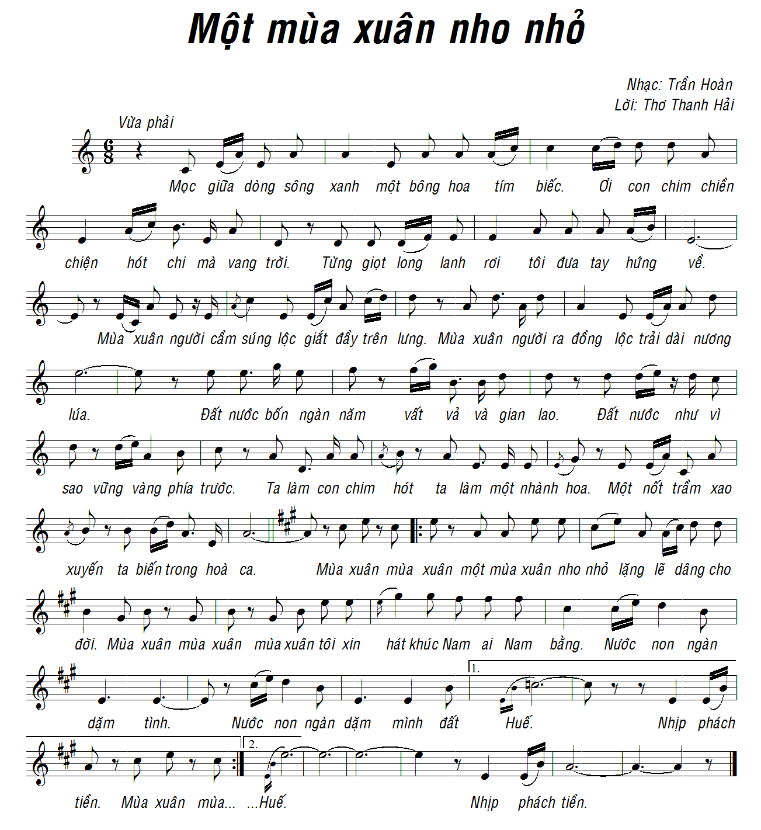
Bài hát:

Slide 7
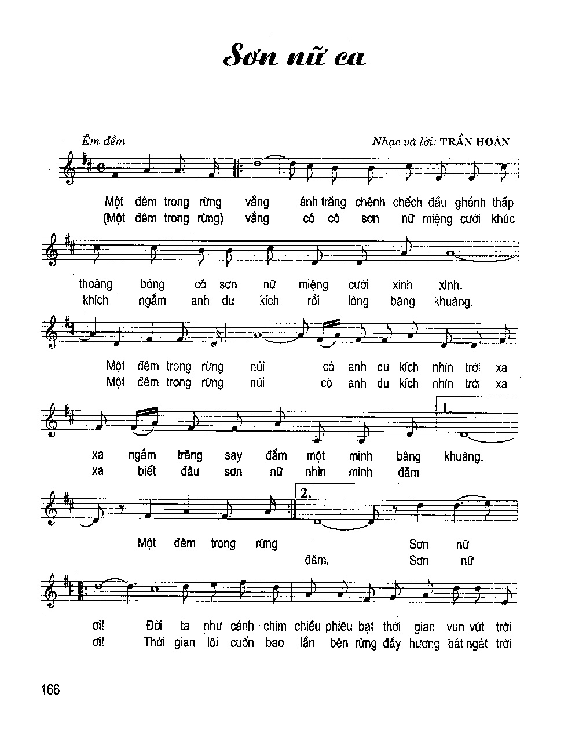

Slide 8
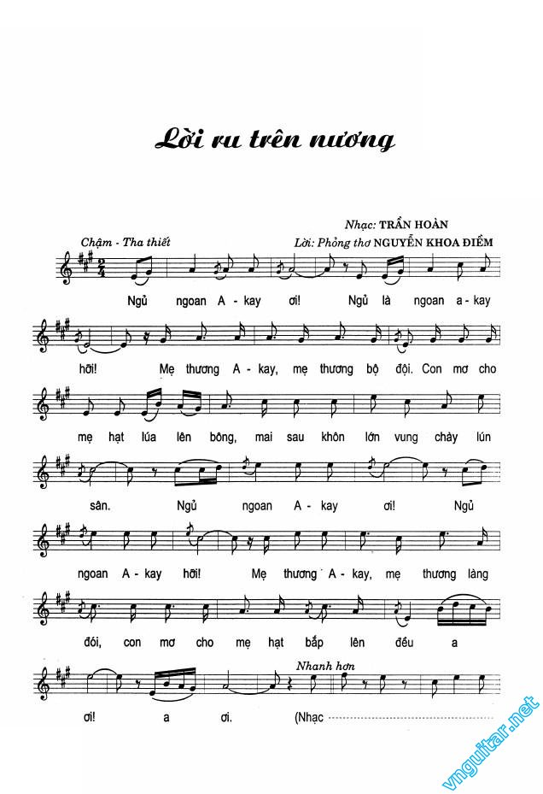

Slide 9
CỦNG CỐ
3. Nhạc sĩ Trần Hoàn sinh và mất vào năm nào?
a. 1929 – 2003
b. 1928 - 2004
c. 1928- 2003
1. Bài hát Mùa thu ngày khai trường viết ở giọng gì?
a. Đô trưởng tự nhiên
b. Đô thứ
c. Đô trưởng hoà thanh
a. Đô trưởng tự nhiên
c. 1928- 2003
4. Bài hát Một mùa xuân nho nhỏ được phổ thơ của nhà thơ nào?
a. Nhà thơ Minh Hả
b. Nhà thơ Thanh Hải
c. Nhà thơ Nguyễn Khoa Điềm
2. Bài hát: “ Một mùa xuân nho nhỏ” được sáng tác vào năm nào?
a. 1990
b. 1980
c. 2003
b. Nhà thơ Thanh Hải
b. 1980

Slide 10
DẶN DÒ - VỀ NHÀ
1. Làm bài tập 1 và 2 trong SGK trang 11
2. Sưu tầm một số bài hát dân ca đặc biệt là các bài hát Lí
3. Chuẩn bị nội dung bài học tiết 4

